Slide 1





microservicio y serviless
Luna Sofia Hernández
Wilton Samuel Garrido

Slide 2
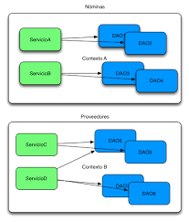
¿Que es microservicio?
Los microservicios son tanto un estilo de arquitectura como un modo de programar software. Con los microservicios, las aplicaciones se dividen en sus elementos más pequeños e independientes entre sí. A diferencia del enfoque tradicional y monolítico de las aplicaciones, en el que todo se compila en una sola pieza, los microservicios son elementos independientes que funcionan en conjunto para llevar a cabo las mismas tareas.

Slide 3
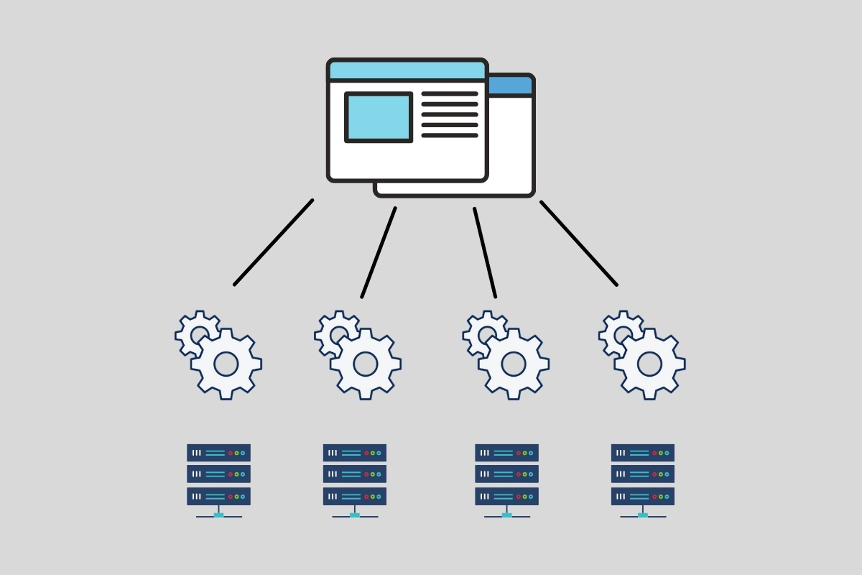
¿cual es su objetivo?
En pocas palabras, el objetivo es distribuir software de calidad con mayor rapidez. Si bien esto se puede lograr con los microservicios, se deben considerar otras cuestiones. Dividir las aplicaciones en microservicios no es suficiente; es necesario administrarlos, coordinarlos y gestionar los datos que crean y modifican.

Slide 4
algunas caracteristicas son:
*Los servicios se crean para las capacidades empresariales y cada servicio desempeña una sola función. Debido a que se ejecutan de forma independiente, cada servicio se puede actualizar, implementar y escalar para satisfacer la demanda de funciones específicas de una aplicación.
*Cada servicio está diseñado para un conjunto de capacidades y se enfoca en resolver un problema específico. Si los desarrolladores aportan más código a un servicio a lo largo del tiempo y el servicio se vuelve complejo, se puede dividir en servicios más pequeños.

Slide 5
Objetivo Principal:
*Los microservicios se pueden dividir en cinco diferentes categorías: API, Procesamiento de datos, Almacenamiento, Lógica de negocio e Interfaz de usuario.
*Se usan para crear aplicaciones basadas en la nube que se implementan en un modelo distribuido. Son altamente escalables y normalmente requieren menos tiempo y esfuerzo para construir y mantener en comparación con una arquitectura monolítica.

Slide 6


Gracias
por su atención
Formulario: https://docs.google.com/forms/d/1g01n0K5vRGsendCeH_R5GjclRMwG3dLtPy8nJfNxA0s/edit

